Slide 1
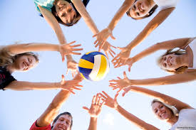
Девочка и физическая культура
Зиннер Любовь Ильинична
врач педиатр высшей категории
Детский Центр здоровья ДПО №12 ГП №37

Slide 2
Проблема
Никогда еще проблема низкой двигательной активности детей и подростков не стояла так остро, как сегодня. Это обусловлено многими факторами, не последнее место среди которых занимает всеобщая увлеченность школьников компьютерными играми и общением в социальных сетях.

Slide 3
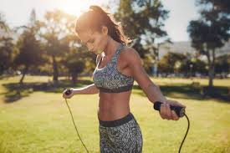
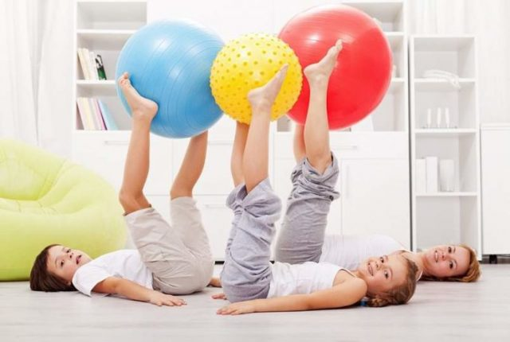
“Лучшего средства от хвори нет — делай зарядку до старости лет”, — гласит древняя индийская пословица.

Slide 4
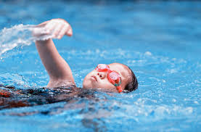
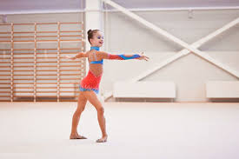
Физкультура — это воспитание культуры тела посредством физических нагрузок и гимнастики

Slide 5
Влияние физических нагрузок на организм человека
Полезность физкультуры для растущего организма неоценима. Молодое тело нуждается не только в стимулировании тканей, которые формируются очень быстро. Физкультура нужна для того, чтобы ребёнок вырос психологически уравновешенной и цельной личностью.

Slide 6
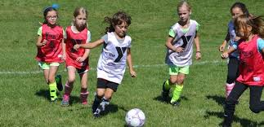
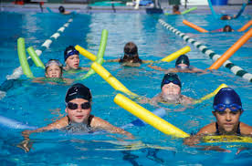
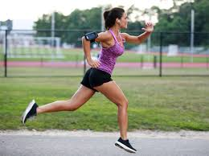
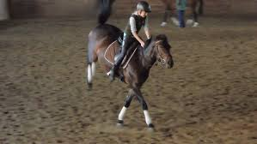
Для нормального физического развития растущему организму необходимо много и разнообразно двигаться!

Slide 7
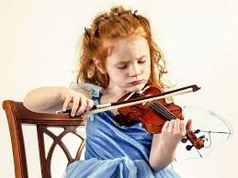
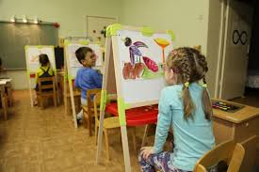
Родители стремятся заполнить жизнь малыша до отказа различными занятиями, спортивными секциями, кружками, курсами!

Slide 8
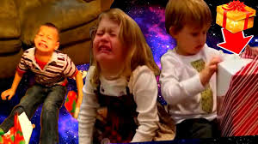
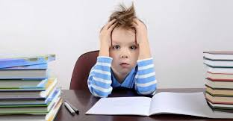
Последствия чрезмерных нагрузок
Перевозбуждение;
Чрезмерные физические нагрузки (профессиональное занятие спортом);
Эмоциональные нагрузки (соревнования, экзамены, завышенные требования к успеваемости, проблемы в семье и коллективе);
Нарушение ритмов труда и отдыха.
Все это подавляет работу целой сети эндокринных желёз, в том числе приводит к неправильному развитию яичников и нарушению их функций.

Slide 9
НЕ рекомендовано:
Профессионально заниматься спортом, излишне увлекаться «мужскими» видами деятельности.
Не желательно излишне развивать интеллект в ущерб физическому и эмоциональному развитию.
Девочкам категорически противопоказаны серьёзные соревнования, особенно спортивные

Slide 10
Основная задача– сформировать правильное отношение к физической активности и приучить ребенка к движению с самого детства.
Детям и подросткам (5-17 лет) нужно активно двигаться не менее 60 минут ежедневно, причем большая часть этого времени должна отводиться на аэробные занятия: бег, прыжки, подвижные игры.
Чем больше времени ребенок двигается, тем больше пользы это приносит его здоровью.
Упражнениям по развитию скелетно-мышечных тканей (ЛФК, гимнастика, йога, спортивные кружки) нужно уделять внимание не менее трех раз в неделю.

Slide 11
Что необходимо для гармоничного развития девочки:
Утренняя гигиеническая гимнастика;
Прогулка по дороге в школу (из школы);
Физкультминутки на уроках, игры и развлечения на переменах;
Обязательные уроки физкультуры;
Занятия физическим упражнениями в группах продлённого дня;
Занятия в физкультурных кружках и спортивных секциях;
Физкультурно-оздоровительные занятия в выходные дни и во время каникул;
Развитие мелкой моторики (традиционно «женские» вещи: вышивка, вязание, рисование, шитьё, бисероплетение, лепка, каллиграфия и т.д.)

Slide 12
СПАСИБО ЗА ВНИМАНИЕ

